Slide 1


2022년 행정사무감사
2022년 주요업무 추진상황
환경수도관리본부
Notes:
□ 환경수도관리본부장 김관진입니다.
○ 2022년도 환경수도관리본부 소관 주요업무 추진상황을 보고 드리겠습니다.

Slide 2

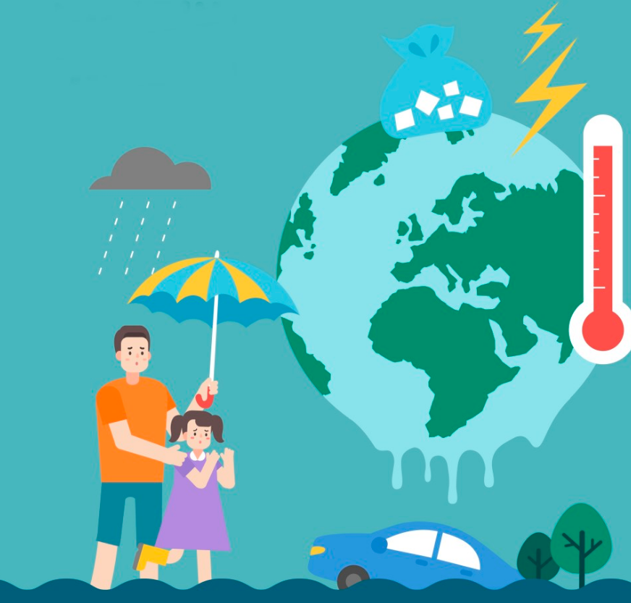
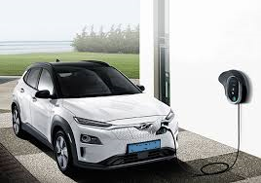
환경보전과
1. 탄소중립 및 기후위기 대응
❙탄소중립을 향한 이행체계 구축
탄소중립·녹색성장 기본조례 제정
- 탄소중립 기본원칙 및 온실가스 감축 시행
❙기후변화 대응계획 수립
연도별 온실가스 배출량 산정 및 연차별 감축목표 구체화
- 계획수립 용역 추진중: 84백만원
2. 미세먼지 걱정 없는 대기환경 개선
추진실적 (8월말기준) | 조기폐차 지원 | 저감장치 부착 | 친환경자동차 보급
사 업 량 (대) | 365 | 91 | 728
사 업 비 (백만원) | 1,029 | 537 | 17,062
※ 노후경유차 운행제한 단속 : 과태료 399건 부과 (39백만원)
1
Notes:
□ 1페이지 환경보전과 소관입니다.
○ 기후위기에 능동적으로 대응하기 위하여
탄소중립 녹색성장 기본조례 제정과
기후변화 대응계획을 수립 중에 있으며
온실가스 감축 시책을 선도적으로 이행하여
탄소중립을 실현하기 위해 노력하겠습니다.
- 대기환경개선을 위한 미세먼지 저감사업으로
22년 8월말 현재 노후경유차 456대에 대해
조기폐차와 저감장치 부착 등을 지원하였고
전기차 등 친환경자동차 728대를 보급하였습니다. (다음)

Slide 3
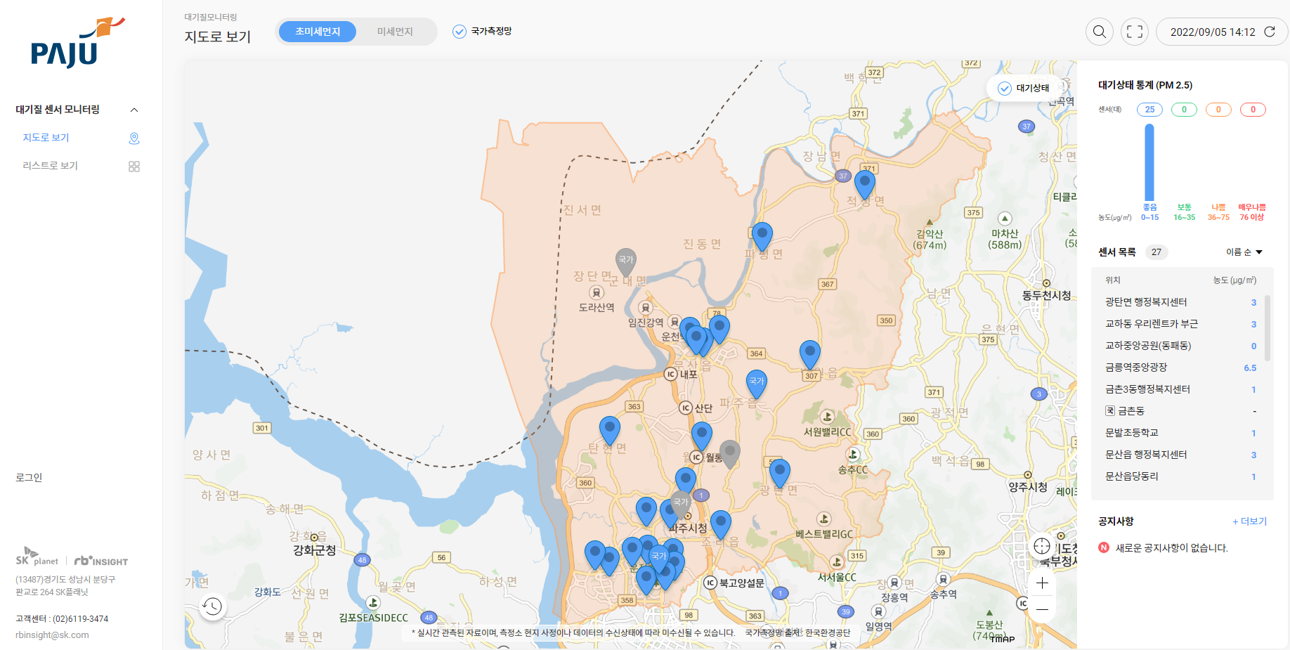
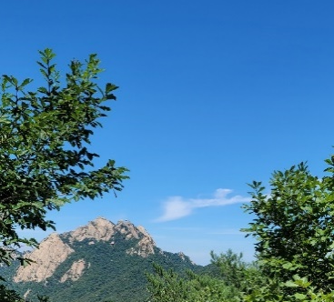

환경보전과
2. 미세먼지 걱정 없는 대기환경 개선
❙생활환경 개선 및 민감계층 보호
저녹스 보일러 교체 지원(1,429대)
취약계층 이용시설 환경개선 지원
- 노유자 시설 등 공기청정기 설치(136개소)
- 실내 공기질 측정 및 컨설팅 지원(600개소)
‘22. 8월말 기준
❙정확하고 촘촘한 미세먼지 정보 제공
대기오염측정망 유지·관리(3개소 / 금촌, 운정, 파주)
미세먼지 간이측정소 관리(23개소 / 우리동네 미세먼지 알림 시스템 연계)
❙산업부문 감시 강화 및 컨설팅 지원
대기오염물질 배출업체 방지시설 설치지원(125개소)
미세먼지 배출원 조사 및 감시(감시원 14명 / 866개소)
2
Notes:
- 2페이지입니다.
생활환경을 개선하고 시민의 건강을 보호하기 위하여
저녹스 보일러 1,429대 교체를 지원하고
경로당과 어린이집 등 취약계층이 이용하는 시설
136개소에 공기청정기를 지원하였으며
600개소에 실내공기질 측정 및 컨설팅을 실시하였습니다.
- 또한, 대기오염 측정망 3개소, 간이측정소 23개소를 운영하며
우리동네 미세먼지 알림 시스템과 연계해
정확한 미세먼지 정보를 제공하고 있습니다.
대기오염물질 배출업체에 125개의 방지시설개선을 지원하고,
미세먼지 배출원 866개소를 조사하는 등 산업부문의 감시를 강화하였습니다. (다음)

Slide 4
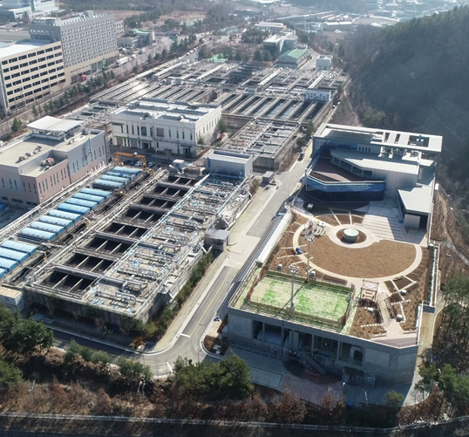
환경보전과
3. 공공폐수처리시설 운영관리 및 설치
대 상 : 파주LCD, 문산, 월롱 공공폐수처리시설(총 307,000㎥/일)
사 업 비 : 432억원
운영업체 : 환경시설관리㈜ 등 4개 업체
계약기간 : 2021. 9. 1. ~ 2024. 8. 31.(3년간)
❙공공폐수처리시설 통합 운영관리
❙법원산업단지 폐수 연계처리관로 설치
위 치 : 법원읍 대능리 456 일원(법원산업단지 내)
사업내용 : 법원산업단지 폐수를 문산공공폐수처리시설과 연계 처리
사업기간 : 2018. 1. ~ 2023. 6.
총사업비 : 107억원(국 48 / 원인자 59)
추진일정 : 2022. 4. 착공 / 2023. 6. 준공
3
Notes:
○ 3페이지, 공공폐수처리시설 운영관리 및 설치사업입니다.
- 파주LCD, 문산, 월롱산업단지 공공폐수처리시설 3개소를 통합하여
하루 3십만 7천 톤의 처리시설을 운영하고 있습니다.
- 법원산업단지 폐수 연계처리 관로 설치사업은
법원1,2 일반산업단지의 오폐수를 문산공공폐수처리시설로
연계 처리하기 위한 관로 등을 설치하는 사업으로
22년 4월 착공하여,
현재 공사 중으로
23년 6월 준공 예정입니다. (다음)

Slide 5
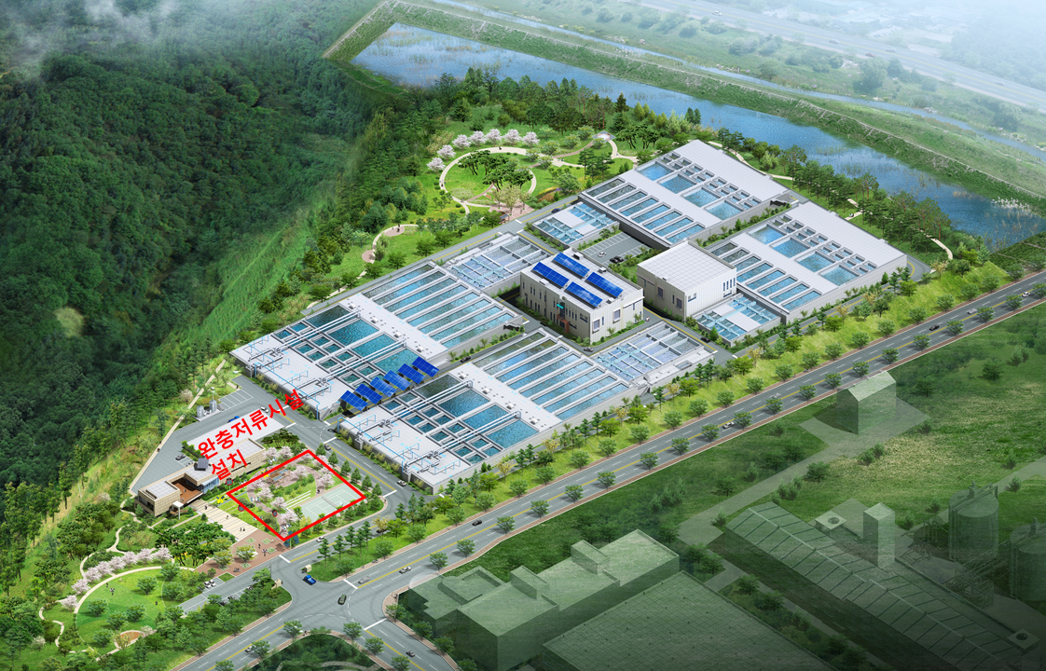
환경보전과
3. 공공폐수처리시설 운영관리 및 설치
❙파주LCD 일반산업단지 완충저류시설 설치
위 치 : 월롱면 덕은리 1229 LCD 공공폐수처리시설 부지 내
사업내용 : 화재, 폭발등으로 인한 사고 유출수 하천 직유입 차단을
위한 완충저류시설 V=10,000㎥, 연계관로 L=4.5㎞ 설치
사업기간 : 2022. 1. ~ 2025. 12.
총사업비 : 194억원(국 136 / 시 58)
향후계획 : 2023. 11. 설계 완료 / 2024. 1. 착공 / 2025. 12. 준공
4
Notes:
- LCD일반산업단지 완충저류시설 설치사업은
LCD산업단지 내 화재, 폭발 등으로 인한 사고 유출수가 하천으로 직접 유입되는 것을 막기 위한 시설을
설치하는 사업으로
23년 11월 기본 및 실시설계 용역을 완료하고
24년 1월에 착공하여
25년 12월 준공을 목표로 추진하고 있습니다. (다음)

Slide 6









환경보전과
4. 안전하고 건강한 자연보호 활동
110,000천원
30,750천원
3,500천원
생태계서비스
지불제(볏짚존치)
17,280천원
5,000천원
부상야생동물 구조
야생동물 구조·치료
하천·저수지 정화
생태하천 유지관리
야생생물
보전사업
야생생물
피해예방 사업
야생동물
피해농가 배상
농작물 피해예방
유해동물 구제활동
야생동물 피해예방시설(울타리) 설치
생태계교란 야생식물(돼지풀) 제거
10,000천원
13,170천원
108,000천원
258,100천원
5
Notes:
○ 다음은 5페이지, 안전하고 건강한 자연보호 활동 관련입니다.
- 22년 8월까지 238마리의 부상동물을 구조하였고,
야생동물 피해예방을 위해
철망울타리 35농가, 태양광목책기 8농가를 지원하였습니다.
- 민통선 및 주요하천변과 마을안길에
단풍잎 돼지풀 등 생태계교란 야생식물 제거사업을 실시하였고
- 생태계서비스 보전 및 증진을 위해
273ha(헥타르)의 농경지에 볏짚을 존치하여
철새의 먹이와 쉼터를 제공하겠습니다. (다음)

Slide 7
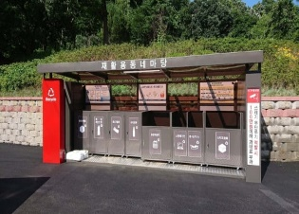
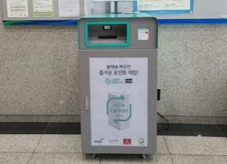
자원순환과
1. 재활용 분리배출 활성화
❙재활용 동네마당 설치
분리배출 취약지역에 5분류 이상 분리수거함을 설치하여 원활한 분리배출 환경 조성
기 간 : 2022. 6. ~ 12.
사업비 : 75백만원 (5개소)
(교하 문발동, 조리 오산1리, 탄현 오금2리, 광탄 기산2리, 운정3동 출장민원실 앞)
❙IoT (Internet of Things) 스마트 종이팩 수거함 운영
수거함에 종이팩 투입 후 “오늘의 분리수거“ 앱 포인트 적립 및 제품 교환
기 간 : 2022. 1. ~ (지속)
사업비 : 14백만원 (3개소 / 운정1동, 월롱, 중앙도서관)
* 기 설치 : 3개소(운정1동, 금촌2동, 문산)
6
Notes:
□ 6페이지. 자원순환과 소관입니다.
○ 재활용 분리배출 활성화 사업 추진상황을 말씀드리겠습니다.
- 재활용품 분리배출을 통하여
재활용 가능자원 수거율을 높이고 생활폐기물 발생량 감축을 목표로
재활용 분리배출 활성화 정책을 추진하고 있습니다.
- 먼저, 농촌지역과 단독주택 등 분리배출 취약지역에
재활용품을 상시 배출·보관할 수 있는
재활용 동네마당 5개소를 지난 6월 설치하였습니다.
- 그리고 고품질의 생활용품으로 재활용이 가능한
종이팩 분리배출을 위해
IoT 종이팩 수거함 3개소를 올 7월 추가로 설치하여
현재 총 6개소를 운영하고 있습니다.
22년 8월말 기준
종이팩 총 945kg을 수거하는 성과를 거두었습니다. (다음)

Slide 8
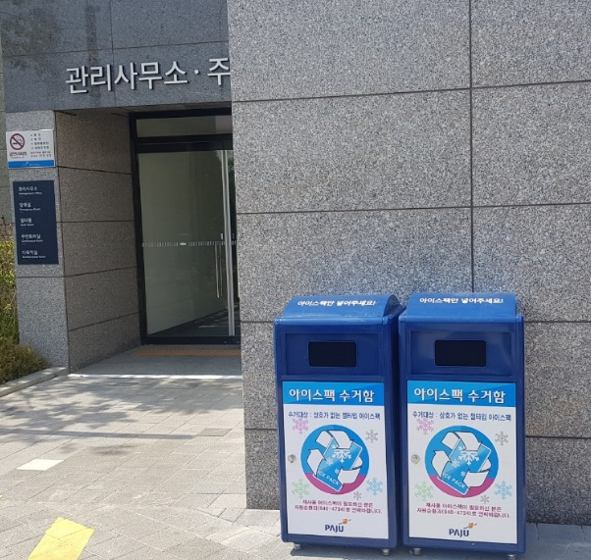

자원순환과
1. 재활용 분리배출 활성화
❙아이스팩 재사용 사업 추진
재사용 가능한 깨끗한 아이스팩을 선별하여 재사용 활성화
기 간 : 2022. 4. ~ 11.
사 업 비 : 56백만원 (수거함 88개, 운영 인력 3명)
수거방법 : 58개소에 아이스팩 전용 수거함 설치
(행복센터 8개소, 공동주택 50개소)
사업실적
- 아이스팩 총 수거량 : 34,270개 (22.8월말 기준)
- 재사용 된 아이스팩 개수 : 33,550개 (22.8월말 기준)
- 재사용 아이스팩 수요처 : 관내 식품업체, 인터넷 쇼핑몰 등
7
Notes:
- 또한 환경오염을 예방하고 자원 재사용에 앞장서기 위해서
아이스팩 순환사업을 추진하고 있습니다.
행정복지센터^{(8개소)}와 공동주택^{(50개소)}에 아이스팩 수거함
총 88개를 설치하여
아이스팩 3만4천 2백7십개를 수거하였고
3만3천 5백5십개를 재사용 수요처 11개소에 제공하였습니다.
(다음)

Slide 9
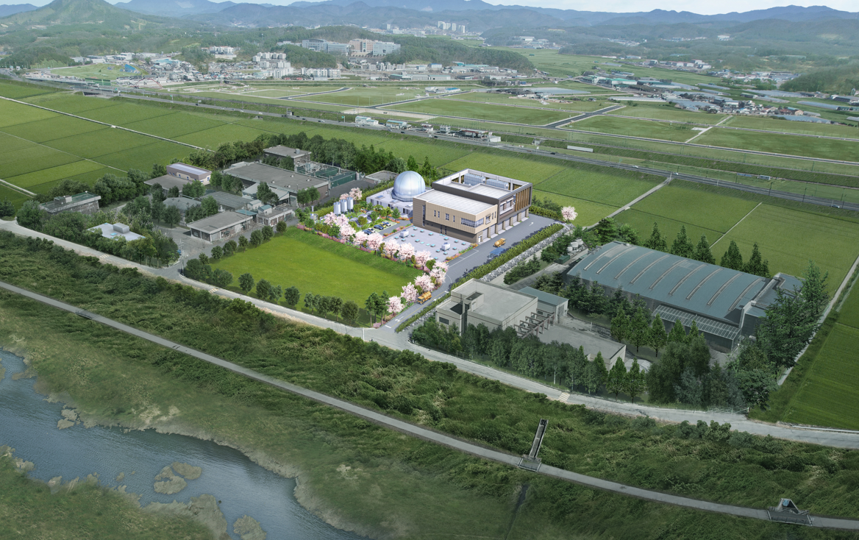
자원순환과
2. 파주환경순환센터 현대화 사업 추진
❙파주환경순환센터 현황
(2021. 12. 기준)
구 분 | 시설 용량(톤/일) | 반입량(톤/년) | 처리량(톤/일) | 가동개시(년) | 비고
분뇨 | 220(60+80+80) | 42,453 | 170 | 1997, 2005 | 60톤/일 가동중지
가축분뇨 | 200 | 14,512 | 65 | 2000
축분혼합 | 80(축분 60, 음식물 20) | 1,057 | 13 | 2004 | ‘2021. 5. 가동중지
음식물 | 110(30+80) | 17,058 | 55 | 2008 | 30톤/일 가동중지
❙파주환경순환센터 현대화 사업
대상시설 | 축분혼합처리시설(80톤), 음식물쓰레기처리시설(30톤), 분뇨처리시설(60톤)
사업규모 | 바이오가스화시설 160톤/일 (가축분뇨 90, 음식물 70)
사업비 | 477억원 (국비 302억원, 도비 38억원, 시비 137억원)
사업기간 | 2019. 1. ~ 2026. 5.
추진사항 | 2022. 7. 실시설계 적격자 통보
향후계획 | ’23. ~ ’26. 착공 및 준공
가축분뇨처리시설
(200톤/일)
현대화 사업 1단계
(160톤/일)
가축분뇨 90, 음식물 70
음식물류폐기물처리시설
(80톤/일)
분뇨처리시설
(80톤/일)
주민편익시설
예정부지
분뇨처리시설
(80톤/일)
<환경순환센터 현대화사업 조감도>
8
Notes:
○ 8페이지, 파주 환경순환센터 현대화 사업 추진 관련입니다.
- 파주환경순환센터 현대화 사업은
내구연한이 경과한 노후시설을 철거하고
1일 처리능력 160톤 규모의 통합바이오가스화시설을 설치하는 사업으로
처리대상은 가축분뇨 90톤, 음식물쓰레기 70톤이며,
총사업비는 477억원입니다.
- 2020년 8월 한국환경공단과 위수탁협약을 체결하여 사업을 추진 중으로, 현재 기본설계가 완료되었으며,
23년 착공하여
26년 준공을 목표로 추진하고 있습니다. (다음)

Slide 10
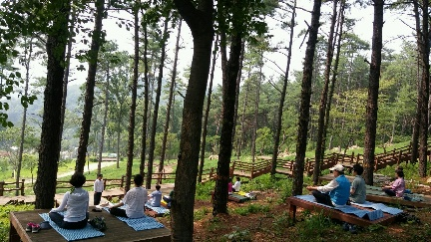
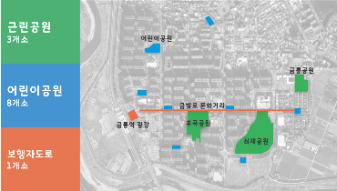
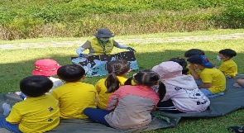
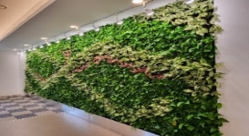
공원녹지과
1. 지속적인 녹색공간 확충으로 자연이 살아 숨쉬는 도시 조성
❙율곡수목원 운영
쾌적한 관람환경 조성 및 다양한 볼거리 제공 : 방문객 14만명^{2022.1.~9.}
초화류 식재 : 튤립, 꽃무릇 등 구근 38,000본, 구절초 45,000본
체험 프로그램 운영 : 산림치유^{309회 848명} , 유아숲체험^{164회 2,657명}
❙언제 어디서나 즐길 수 있는 녹색공간 조성
경기 어울림터 공원조성 : 금촌2동 공원11개소, 보행자도로1개소
법원문화공원 조성 : 법원 대능리 산18 / 27,769 ㎡
유아숲체험원 조성 : 6,200㎡, 학령산
스마트가든 조성 : 산업단지 3개소(적성산단2,선유산단1)
주민참여형 마을공동체 정원 조성 : 21개소(신규9, 기존 12)
경기 어울림터 위치도
유아숲체험원
스마트가든
9
Notes:
□ 다음은 9페이지 공원녹지과 소관 업무입니다.
○ 지속적인 녹색공간 확충으로 자연이 살아 숨쉬는 도시를 만들겠습니다.
- 율곡수목원을 대한민국의 명소로 만들기 위해
쾌적한 관람환경 조성 및 다양한 볼거리를 제공하고 있습니다.
튤립, 꽃무릇 등 구근 38,000본, 구절초 45,000본을 식재하여
사계절을 느낄 수 있는 화단을 조성하고
산림치유 프로그램 및 유아숲 체험 프로그램 운영으로
자연 속 치유와 힐링의 공간을 제공하고 있으며,
올해 들어 현재까지 약 14만명이 수목원을 방문하였습니다.
- 경기 어울림터 공원조성사업을 통해
노후화된 금촌2동 공원과 보행자도로를 새롭게 재정비하고
법원문화공원 사업으로 법원 대능리 공동묘지를 캠핑·야영 테마의 문화공원 조성을 추진하고 있습니다.
또한, 학령산에 6,200㎡ 면적의 유아숲체험원을 조성하였고
산업단지 내 스마트가든 3개소
주민참여형 마을공동체 정원만들기 21개소 조성 등
시민들이 언제 어디서나 즐길 수 있는 녹색공간을
조성하였습니다. (다음)

Slide 11
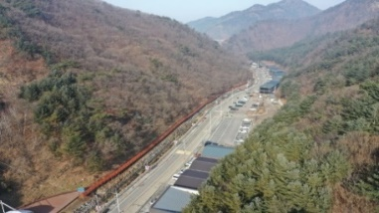
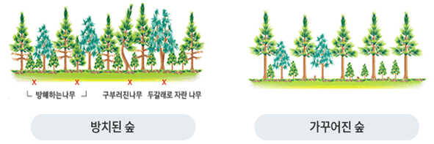
공원녹지과
2. 지속가능한 산림자원 육성 및 산림휴양공간 조성
❙감악산 힐링파크 조성∙관리
출렁다리, 먹거리촌, 수변산책로 등을 활용한 지역경제 활성화 : 방문객 18만명^{2022.1.~9.}
힐링파크 시설유지 및 낙석방지책 등 안전시설 설치
사업비 : 917백만원 / 면적 : 101,036 ㎡
감악산 힐링파크
❙조림∙숲가꾸기 및 등산로 정비사업
산림의 경제적 ·공익적 가치 증진 및 쾌적하고 안전한 산림환경 조성
조림 60ha , 숲가꾸기 466ha / 사업비 : 1,249백만원
심학산, 사방산 등 6개소 등산로 정비 / 사업비 : 220백만원
10
Notes:
○ 10페이지입니다.
지속가능한 산림자원 육성 및 산림 휴양공간 조성입니다.
- 감악산 힐링파크의 조성·관리로
힐링파크 시설유지 및 낙석방지망 등 안전시설 설치를 완료하였으며
다양한 산림문화 휴양서비스를 제공하여
지역경제 활성화를 유도하였습니다.
- 조림 60ha(헥타르)와 숲가꾸기 사업 466ha(헥타르) 추진 및
관내 심학산, 사방산, 안산 등 주요 등산로 정비를 통해
산림의 경제적, 공익적 가치를 증진하고
안전한 산림환경을 조성하였습니다. (다음)

Slide 12
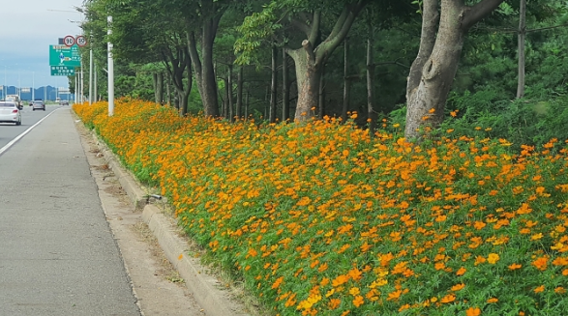
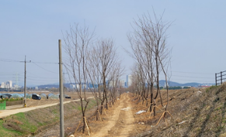
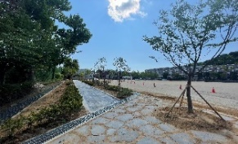
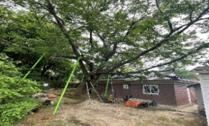
공원녹지과
3. 깨끗하고 아름다운 가로환경 조성 및 생활환경 개선
❙깨끗하고 아름다운 가로환경 조성
가로수 및 녹지대 관리 : 1,130백만원 / 443km
수목 전지·전정, 병해충방제 등 : 1,100백만원
통일로변 녹지공간관리 민간위탁 : 330백만원 / 23km
❙차별화된 쾌적한 녹지 조성
명품 자유로 꽃길 조성 : 250백만원 / 7km (자유로휴게소~송촌대교, 동지역 구간)
가로수길 조성 : 80백만원 / 1km, 공릉천 제방길
학교숲 조성 : 1개소, 문산제일고
보호수 관리 : 53개소
명품 자유로 꽃길
가로수길
학교숲
보호수
11
Notes:
○ 11페이지입니다.
깨끗하고 아름다운 가로환경 조성 및 생활환경 개선입니다.
- 가로수 및 녹지대 관리사업 및 수목 전지전정, 병해충방제,
비료주기, 보호틀 정비사업 등 유지관리사업을 추진하여
쾌적한 가로환경을 조성하고
통일로변 23km 구간 녹지공간관리는 민간에 위탁하여
추진하고 있습니다.
- 자유로 7km 구간에 꽃길을 조성하고,
공릉천 제방 1km 구간에는 가로수길을 조성하였으며,
학교숲 조성 및 53개의 보호수 관리를 통하여
차별화된 녹지를 조성·관리하고 있습니다. (다음)

Slide 13
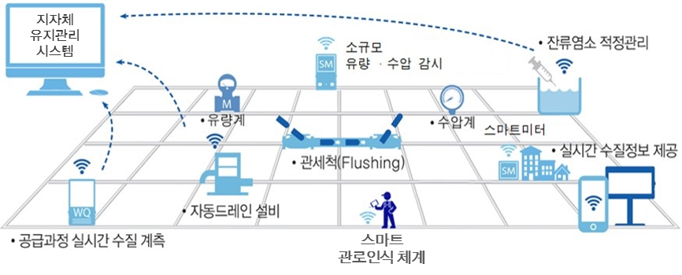
상수도과
1. 시민 모두가 안심하고 마실 수 있는 깨끗한 물 공급
❙깨끗한 물 공급을 위한 노후 상수관로 교체
위 치 : 문산읍 당동리 등 4개소
사 업 량 : 17.1km
사 업 비 : 40억원
사업기간 : 2022. 1. ~ 2022. 11.
❙정보통신기술을 접목한 스마트 관망관리 인프라 구축
위 치 : 파주시 관내 상수관로
사 업 량 : 수량·수질·수압 감시, 누수감지, 관 세척 등
사 업 비 : 41억원 (국비 70%, 시비 30%)
사업기간 : 2021. 1. ~ 2023. 6.
추진일정 : (‘22. 10.) 추가사업^{(비상 수계전환)} 설계 착수
12
Notes:
□ 다음은 12페이지, 상수도과 소관입니다.
○ 시민 모두가 안심하고 마실 수 있는 깨끗한 물공급 분야입니다.
- 노후된 상수도시설에 대하여
연차적 교체사업으로 추진하고 있으며
문산읍 당동리 등 4개소, 17.1km를 11월까지 교체하겠습니다.
- 또한 상수관로에 수량, 수질, 수압, 누수 등 감시를 위해
정보통신기술을 접목한
스마트 관망관리 체계 구축사업을 추진하여
상수도 비상 상황에 적극 대비하겠습니다. (다음)

Slide 14
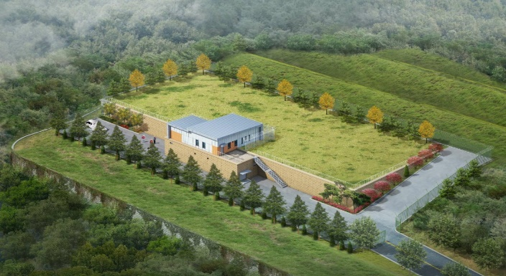
상수도과
2. 안정적인 용수공급 계획 수립 및 시설 확충
❙안정적인 수돗물 공급을 위한 덕은배수지 건설 ^{(상수도 6단계 확장)}
위 치 : 월롱면 덕은리 산14-4번지 일원
사 업 량 : 배수지 1개소, 가압장 1개소, 관로 7.3km
사 업 비 : 230억원
사업기간 : 2019. 5. ~ 2024. 7.
추진일정 : ‘22. 7. 착공 / ‘24. 7. 준공
❙주민생활환경 개선을 위한 급수취약지역 상수도 확장
위 치 : 법원읍 대능리 등 3개소
사 업 량 : 4.8km
사 업 비 : 11억원
사업기간 : 2022. 1. ~ 2022. 11.
13
Notes:
○ 13페지이입니다.
안정적인 용수공급을 위한 계획 수립 및 시설확충 입니다.
- 북부지역 상수도 공급 불안정 해소를 위해
월롱면 덕은리 일원에 배수지를 신설하는
상수도 6단계 확장사업은
2022년 7월 공사 착공하여
2024년 공사완료를 목표로 추진 중입니다.
- 아울러 주민생활환경 개선을 위한
급수취약지역 상수도 확장사업은
법원읍 대능리 등 3개소를 대상으로 추진하고 있으며
11월까지 완료하여 깨끗한 수돗물을 공급하겠습니다. (다음)

Slide 15
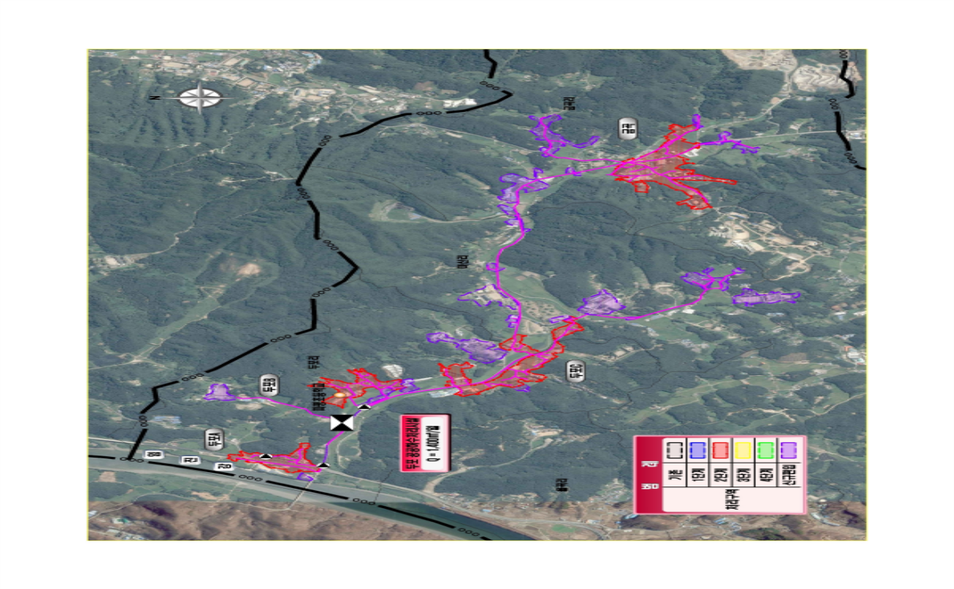
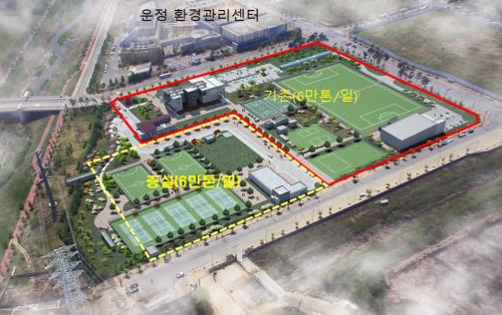
하수도과
1. 공공하수처리시설 설치 및 개량사업
사 업 명 | 위 치 | 사 업 량 | 사업비 (백만원) | 사업기간 | 공정율 (8月 기준)
운정증설 | 와동동 1516 (운정 하수처리장 內) | 60,000톤/일 | 104,085 | ‘18.01~’22.10 | 93.5%
광탄증설 | 신산리 51-42 | 3,000톤/일 | 9,302 | ‘16.01~’24.12 | 설계 중
두포리 농어촌 마을 | 두포, 마산, 금곡리 일원 | 1,400톤, L=21.17km, 배수설비 819가구 | 12,026 | ‘17.01~’24.12 | 설계 중
조산리 농어촌 마을 | 조산리 일원 | 60톤/일 | 2,874 | ‘18.01~’23.12 | 설치인가 승인완료
공공하수처리시설 시설 개량 | 문산, 파주, 법원, 광탄 | 문산 7,500톤/일, 파주 4,500톤/일, 법원 3,000톤/일, 광탄 2,000톤/일 | 35,779 | ‘18.01~’24.02 | 10%
<운정 공공하수처리장 증설사업>
<두포리 농어촌마을 하수도 정비>
14
Notes:
□ 다음은 14페이지, 하수도과 소관입니다.
○ 하수처리구역 확대에 따른
공공하수처리시설 설치 및 개량 사업에 대하여 보고 드리겠습니다.
- 공공하수처리시설 설치사업으로
운정 하수처리시설 증설은
운정3지구 하수처리를 위해 LH에서 추진하는 사업으로
19년 8월에 착수하였으며
현재 시운전 중으로 성능검사를 마친 후
내년 3월경 인수인계 예정입니다.
- 그리고, 조산리 농어촌마을 신설은 2023년,
광탄증설과 두포리 농어촌마을 신설은 2024년 공사 완료를 목표로
현재 실시설계 중입니다.
- 또한, 공공하수처리시설 개량사업은
문산, 파주, 법원, 광탄 하수처리시설의 시설개량을 통해
안정적인 방류수질을 확보하고자 추진하고 있으며,
금년 2월에 공사 착공하였고
24년 2월 완료 예정입니다. (다음)

Slide 16
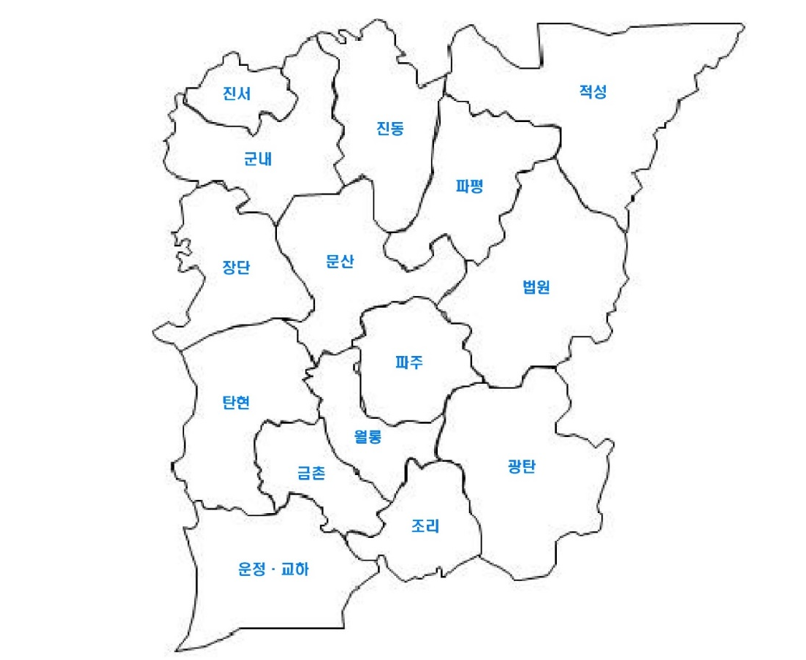
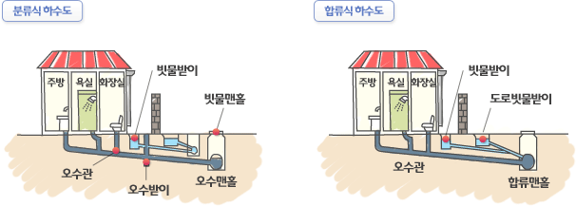
하수도과
2. 청정도시 구현을 위한 공공하수관로 정비
‘24년 준공
적성(두지,구읍) 하수관로 정비
‘24년 준공
하수관로 3.8㎞, 배수설비 38가구
문산파주 하수관로 정비
사업비 2,298백만원 (설계중)
하수관로 10.5㎞, 배수설비 356가구
사업비 8,718백만원 (설계중)
용미 공공하수처리시설 설치
‘22년 준공
‘24년 준공
갈곡리 하수관로 정비
하수관로 25.4㎞, 배수설비 870가구
‘24년 준공
하수관로 5.2㎞, 배수설비 209가구
사업비 35,271백만원 (공정률 74%)
사업비 5,027백만원 (설계중)
분수리 하수관로 정비
’24년 준공
운정 하수관로 정비
‘22년 준공
하수관로 35.84㎞, 배수설비 1,779가구
하수관로 46.5㎞, 배수설비 1,232가구
사업비 36,663백만원 (설계중)
사업비 47,847백만원 (공정률 81%)
장곡리 하수관로 정비
’23년 준공
’23년 준공
‘25년 준공
노후하수관로 정비
하수관로 22.4㎞, 배수설비 642가구
사업비 32,519백만원 (공정률 83%)
하수관로 28㎞, 파주시 전역
사업비 22,446백만원 (설계중)
공공하수관로 정비
교하 하수관로 정비
‘24년 준공
하수관로 15.6㎞, 배수설비 398가구
사업비 15,272백만원 (공정률 14%)
15
Notes:
○ 15페이지입니다.
청정도시 구현을 위한 공공하수관로 정비사업 추진 관련입니다.
- 하수관로 정비는 빗물과 생활하수를 별도로 구분하여
이송·처리하기 위한 분류식 하수관로 사업과
지반침하 예방을 위한 노후하수관로 정비사업을 추진하고 있으며
- 22년 현재 진행 중인 사업은 9개 사업, 총사업비 2,060억원입니다.
용미, 운정, 장곡, 교하 하수관로 정비사업 등
총 4개 사업이 공사 중이며
용미 74%, 운정 81%, 장곡 83%, 교하 14%의 공정률을 보이고 있습니다.
- 그 밖에 문산파주 하수관로 정비사업 등 5개 사업은 설계용역 중입니다.
- 파주시 하수도 정비 기본계획에 맞춰 단계별로 정비하고
유지관리하여 시민 불편이 없도록 노력하겠습니다.

Slide 17
감 사 합 니 다.
Notes:
□ 이상으로 환경수도관리본부 소관 주요업무 추진실적 보고를 마치겠습니다.
감사합니다.

